Slide 1
Change request module
File:
X:\Menual & Guide\SDP guide\5.3_Change Request_Instruction-V3_13082019
X:\Menual & Guide\SDP guide\5.3_Change Request_Instruction-V2_17012019
X:\Menual & Guide\SDP guide\5.3_Change Request_Instruction_07122018

Slide 2
Introduction to [Change Request] module
Modul untuk permintaan pertukaran maklumat pesakit yang tidak dapat dibuat setelah rekod sudah “Save & Submit”
Tujuan:
Demi Akta Perlindungan Maklumat Peribadi (PDPA)
Komunikasi antara pusat, NRR dan IT supaya tidak melalui emel biasa dimana berlakunya pendedahan maklumat pesakit.
Memudahkan semakan di kemudian hari jika perlu
Sebarang penukaran “Tarikh” perlu melalui [Change Request]
Kerana ini kemungkinan akan menganggu kronologi rekod pesakit.
Penambahan ‘Outcome event’ yang sama tidak dibenarkan
Permintaan penukaran melalui jenis borang yang berkenaan
Patient Info
Patient Notification
Outcome Notification
Annual Return

Slide 3
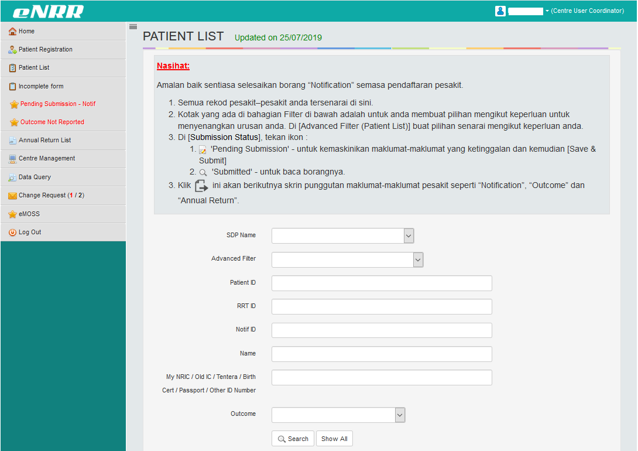
Get the patient record
Dapatkan rekod pesakit yang perlukan pembetulan

Slide 4
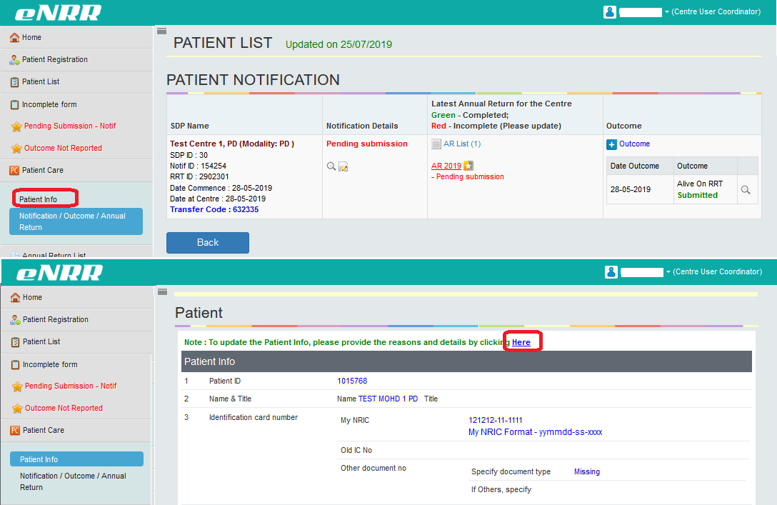
Patient Information- correction
Permintaan perubahan maklumat di bahagian ini, perlu lampirkan satu salinan Kad Pengenalan Malaysia (warna)
1. Click here
2. Click here

Slide 5
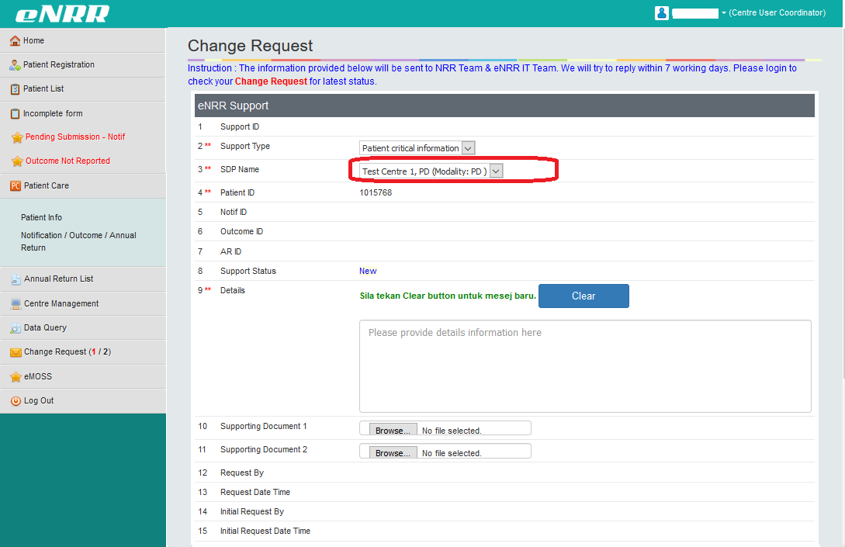
Change Request screen
3. Pilihkan pusat anda yang betul
4. Beritahu permintaan anda
5. Lampirkan dokumen berkenaan

Slide 6
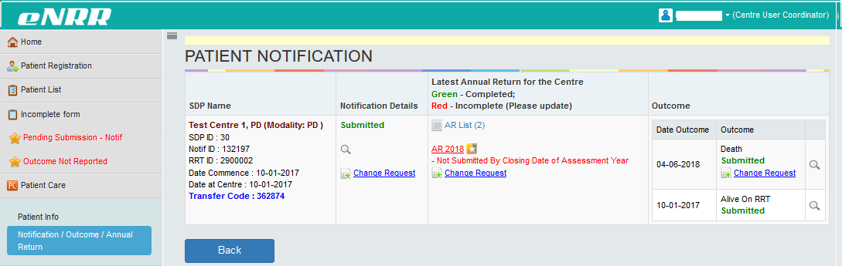
Change Request- at individual forms
Tatacara untuk mengemas maklumat rekod status = Submitted.
Penukaran Tarikh perlu dibuat melalui “Change Request” yang tertera di borang
Klik yang berkenaan

Slide 7
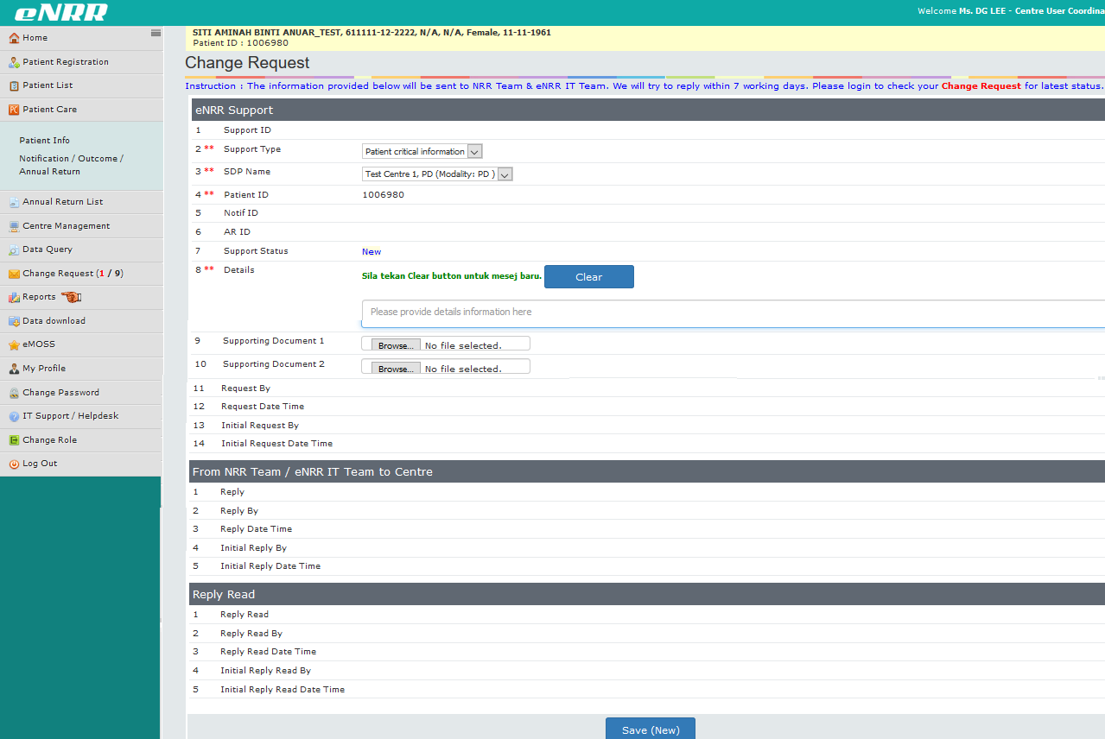
Change Request _DE screen
1. Pilihkan pusat anda yang betul
2. Tulis permintaan anda
3. Lampirkan dokumen berkenaan untuk semakkan demi pembetulan.
(tidak lebih dpd 2 file)

Slide 8
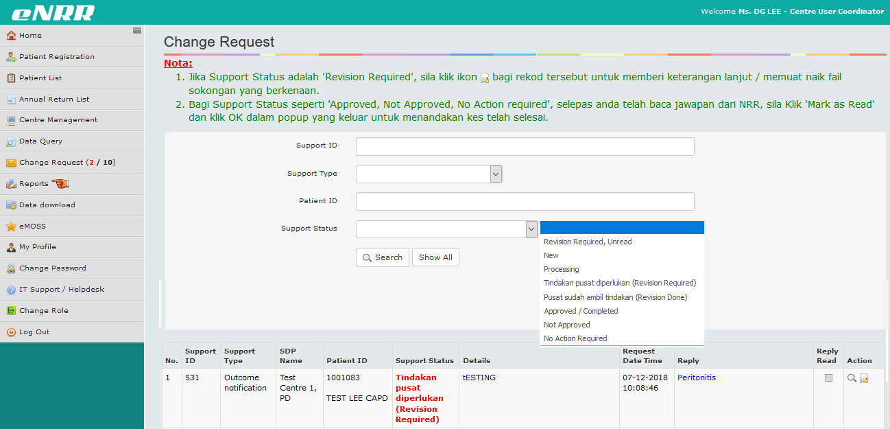
[Change Request] module
- Demi PDPA kami amalkan komunikasi melalui modul ini
- Semak kedudukan urusan permintaan anda
- [Support Status] = “Tindakan pusat diperlukan”. Sila uruskan dan bertindaklah apa yang diminta
1. Klik ini
2. Pilihan untuk pemantauan anda
Jumlah rekod tersenarai
3. Klik untuk tindakan susuran
Maklumat daripada anda
Maklumat daripada NRR

Slide 9
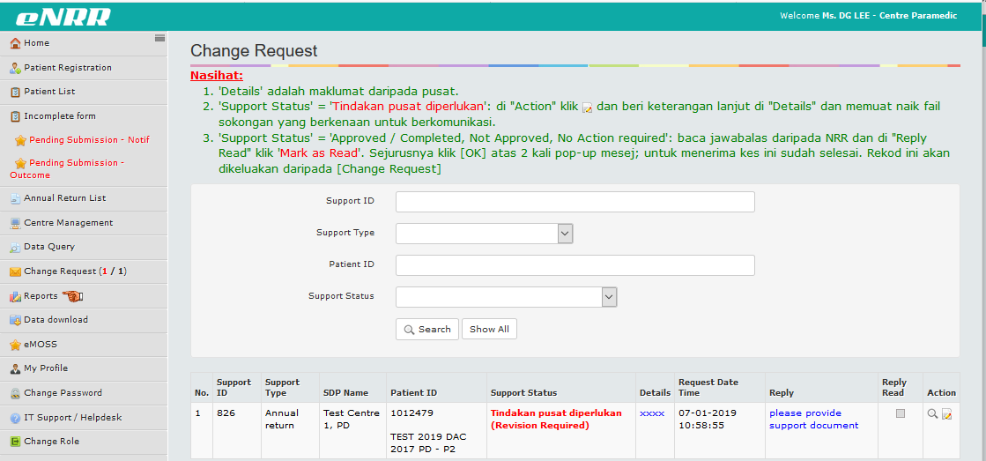
[Support Status] = “Tindakan pusat diperlukan”.
Ini adalah permintaan daripada NRR untuk menyelesaikan keperluan. Sila uruskan dengan segeranya!
2. Pilih [Tidakan pust diperlukan] untuk pemantauan dan tidakan susuran anda
1. Klik ini
3. Klik untuk tindakan susuran

Slide 10
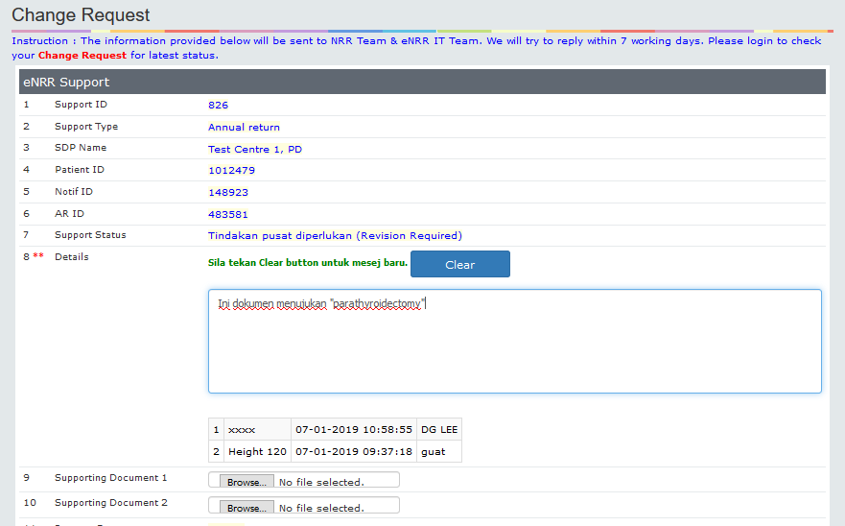
Support Status] = “Tindakan pusat diperlukan”.
4. Klik ini untuk kosongkan ruangan dibawah
5. Klik [Browse] untuk muat-naikkan dokumen/file anda
6. Tulis disini untuk berkomunikasi
7. Tulis disini untuk berkomunikasi

Slide 11
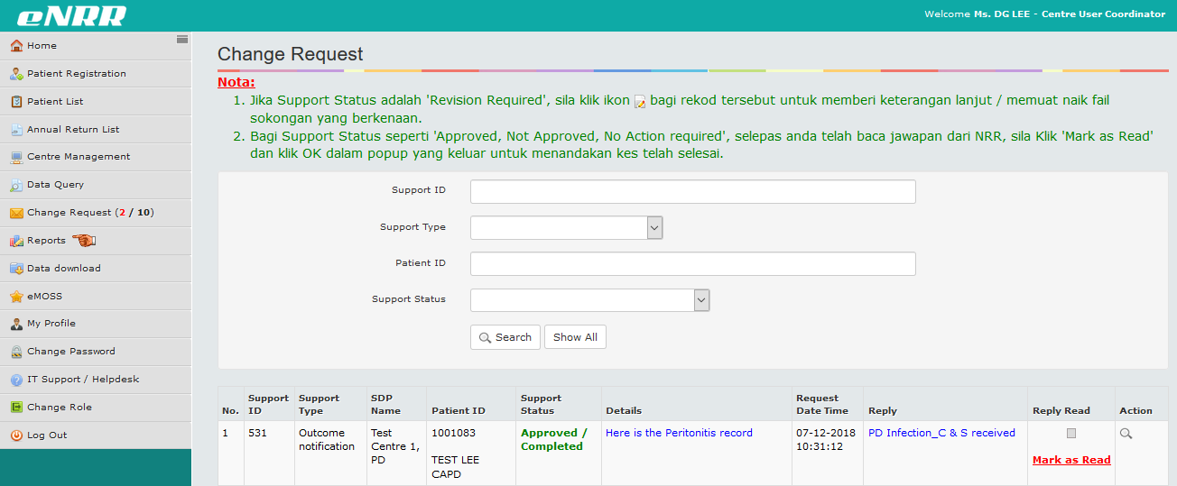
Change request_Approved / Completed
- Semak kedudukan urusan permintaan anda
- [Support Status] = Approved/Completed, sila [Reply Read] untuk tamatkan urusan ini.
1. Urusan ini sudah selesai
2. Klik untuk memantau
Urusan ini sudah selesai
3. Klik untuk tamatkan urusan ini

Slide 12
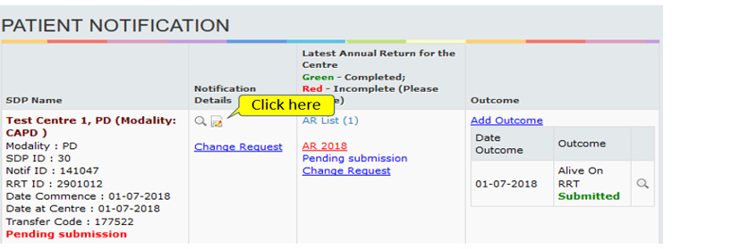
Change Request- tidak perlu
Anda tidak perlu buat [Change Request], jika rekod /borang yang bertanda kerana borang ini menunjukkan belum selesai punggutan maklumat.
Buat pembetulan dan kemaskini dengan klik tanda ini. Kemudian ingat klik “Save & Submit”

Slide 13
THANK YOU FOR YOUR SUPPORT
Selamat menggunakan eNRR

